Slide 1
Организация развивающей предметно -пространственной среды в МКДОУ «Ласточка» с.Атланаул
2018 год

Slide 2
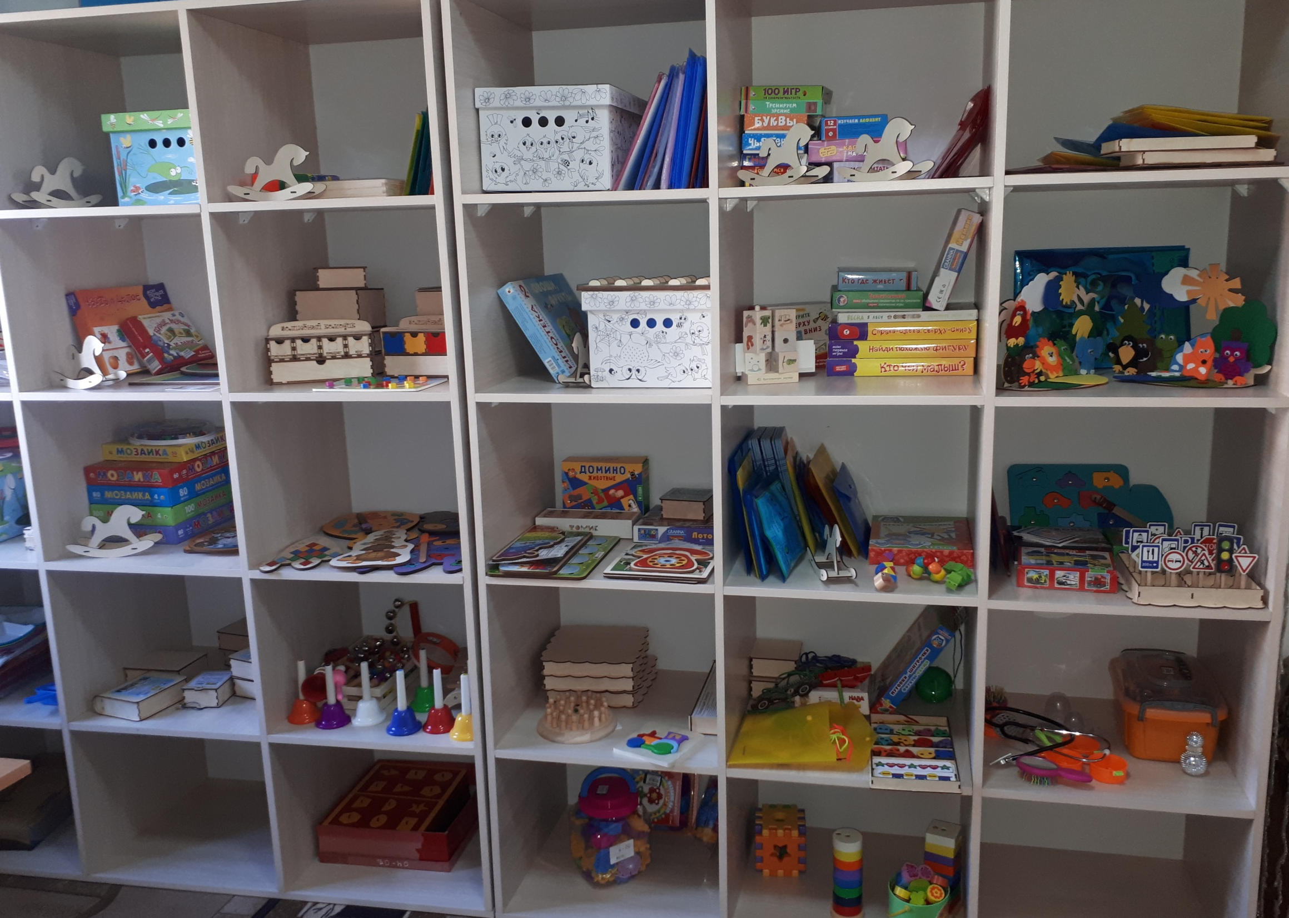

Slide 3
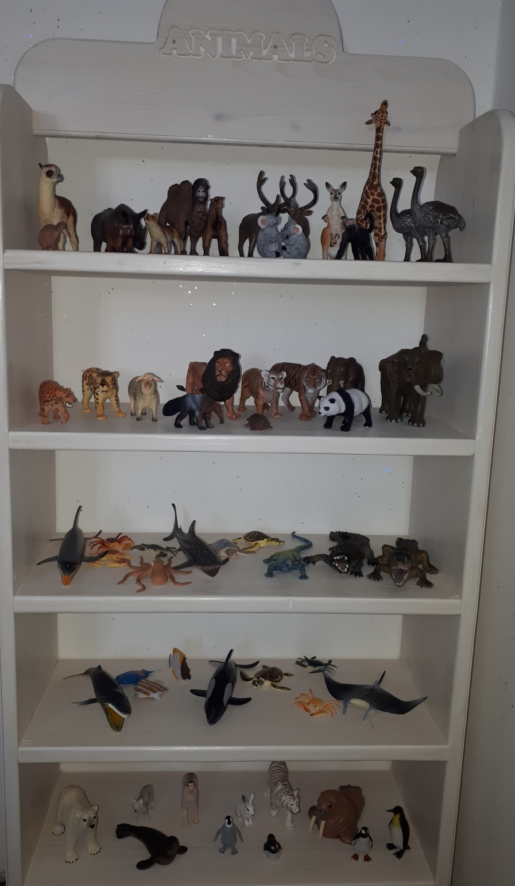
Для знакомства детей с животным миром была приобретена большая коллекция животных жарких стран, северного полюса, подводного мира….

Slide 4
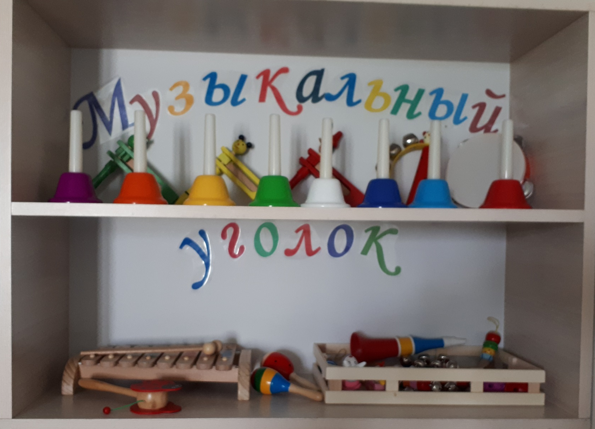
Для музыкальных инструментов есть « Музыкальный уголок». Дети на занятиях и вне занятий могут знакомиться с музыкальными инструментами, играть на них.

Slide 5
Богат и мир театра. Есть куклы Бибабо, пальчиковые куклы из фетра, пальчиковые куклы из картона, браслеты куклы на запястье. Умение играть по ролям развивает речь ребёнка и раскрепощает его, делает его более общительным.

Slide 6
Для профилактики плоскостопия мы используем специальные массажные коврики, они не только полезные, но и красивые.

Slide 7
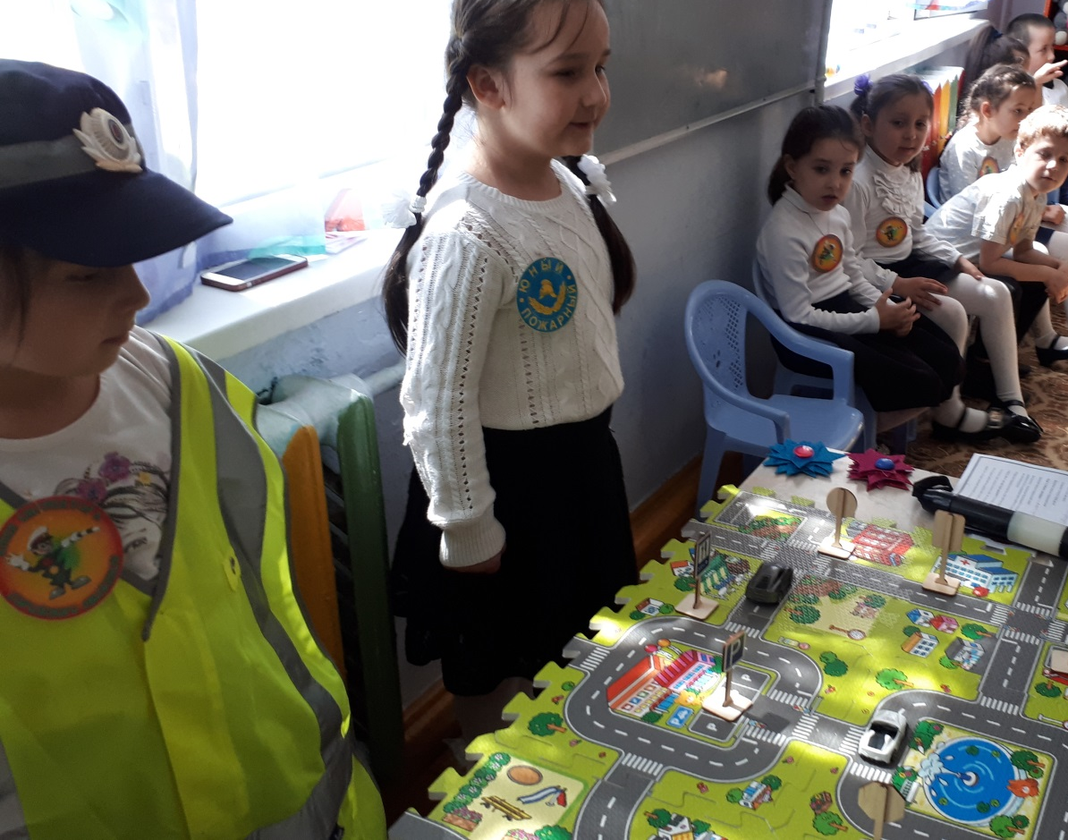
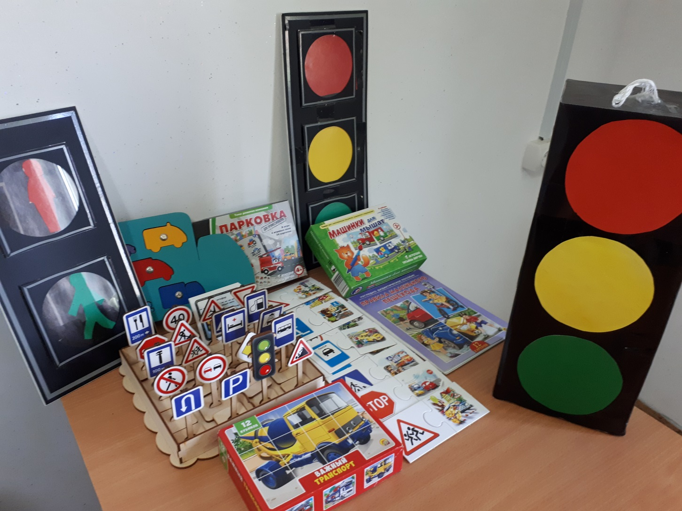
ПДД изучают дети круглый год. Помогают им в этом коврики, пазлы, знаки дорожные, игры, карточки.

Slide 8
Как же изучать математику без досок Никитина. Есть все уровни сложности.

Slide 9
Для получения ЭМП имеется целый арсенал игрового развивающего материала.

Slide 10
Развитию мышления ребёнка помогает много развивающих игрушек, над которыми и взрослый сломает голову.

Slide 11
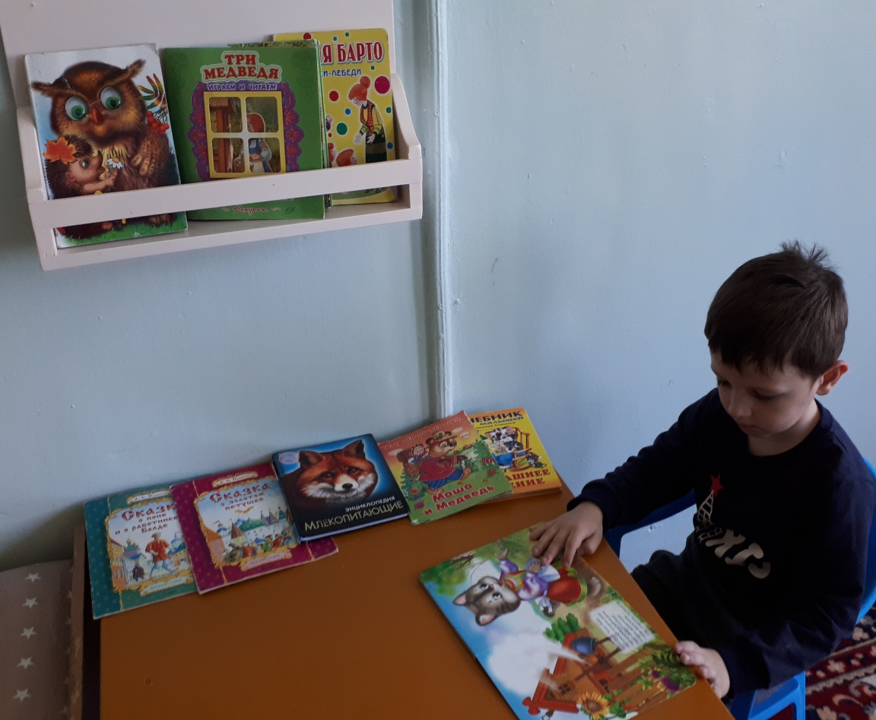
Без любимых сказок никуда!!! Сказки – это наше всё!!!

Slide 12
С первой младшей группы развиваем у детей мелкую моторику рук. Развивая кончики пальцев – мы развиваем мозг ребёнка.

Slide 13
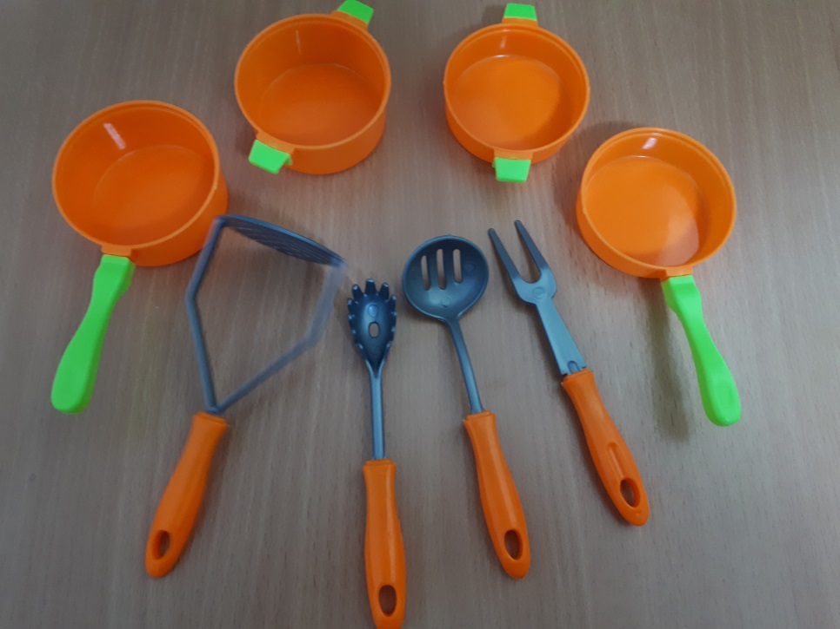
Для гендерного воспитания имеются игрушки для мальчиков и для девочек.

Slide 14
Спасибо за внимание!!!

